Slide 1


AULA · MACHINE LEARNING E DEEP LEARNING
Redes Neurais
Do neurônio biológico à inteligência artificial: compreendendo o funcionamento e as aplicações das redes neurais
Igor Barbosa Lino Pikhardt
Engenharia de Computação — UFG / EMC
04/11/2026
Notes:
Abertura da aula (1h50). Apresente-se e conte o roteiro: história e motivação, o neurônio e o perceptron, funções de ativação, redes multicamadas, como a rede aprende, overfitting, a Aplicação 1 (RNA, regressão com dados da Embrapa), redes convolucionais e a Aplicação 2 (MLP contra CNN no CIFAR-10). Preencha nome e data.
1

Slide 2
ROTEIRO
O caminho de hoje
1
2
3
4
5
Motivação e história
Neurônio e perceptron
Funções de ativação
Redes multicamadas
Como a rede aprende
6
7
8
9
10
Overfitting e regularização
Aplicação 1: RNA para regressão
Redes convolucionais
Aplicação 2: CNN com imagens
Para onde a área foi
Em laranja, as duas demonstrações práticas.
Notes:
Tempo aproximado: abertura e história ~10 min; neurônio e perceptron ~12; ativação ~6; redes multicamadas ~5; treinamento ~16; overfitting ~8; Aplicação 1 ~12; ponte + CNN ~14; Aplicação 2 ~12; encerramento ~6; folga para perguntas ~9.
2

Slide 3






1 · MOTIVAÇÃO E HISTÓRIA
A IA já faz parte do seu dia
Filtro de spam
Recomendações
Reconhecimento facial
Separa mensagens úteis do lixo no seu e-mail
Filmes, músicas e produtos sugeridos para você
Desbloqueio do celular e marcação em fotos
Assistentes e chatbots
Carros autônomos
Diagnóstico por imagem
Assistentes de voz, tradutores e o ChatGPT
Enxergam a rua, pedestres e placas em tempo real
Apoio à detecção de doenças em raio-X e exames de pele
Em comum: em vez de regras escritas à mão, modelos que aprendem com dados — e quase todos usam redes neurais.
Notes:
Comece pelo que os alunos já usam. Pergunte quantos desbloqueiam o celular com o rosto ou já usaram o ChatGPT. Observação: o material de origem cita uma previsão do Gartner para 2020, que hoje soa vencida; o gancho atual é a explosão das IAs generativas desde 2022.
3

Slide 4
1 · MOTIVAÇÃO E HISTÓRIA
Programar regras ou aprender com exemplos?
Escrever regras à mão
Aprender com exemplos
“Um 9 tem um laço em cima e um traço vertical embaixo.”
Mostramos milhares de imagens já rotuladas (“isto é um 9”).
E o 9 inclinado? O laço aberto? O traço curvo? Cada regra gera novas exceções.
O algoritmo ajusta um modelo — com milhões de números — que prevê o rótulo de imagens novas.
Resultado: exceções sem fim.
Mais exemplos, mais precisão.
Aprendizado supervisionado: cada exemplo vem com a resposta certa (o rótulo). As duas aplicações de hoje funcionam assim.
Notes:
Reconhecer dígitos é fácil para nós: só o córtex visual primário (V1) tem cerca de 140 milhões de neurônios. Para um programa escrito com regras, é quase impossível. Com exemplos rotulados (como o dataset MNIST), uma rede simples passa de 96% de acerto, e técnicas melhores passam de 99% — é o que bancos usaram para ler cheques. Mencione também o aprendizado não supervisionado (encontrar padrões sem rótulos), com o exemplo do Google em 2012: uma rede vendo 10 milhões de imagens do YouTube sem rótulo desenvolveu um neurônio que respondia a gatos.
4

Slide 5
1 · MOTIVAÇÃO E HISTÓRIA
Machine Learning tradicional × Deep Learning
ML TRADICIONAL
Dados
Especialista escolhe as características (bordas, cores, medidas)
Modelo
Resposta
DEEP LEARNING
Dados
Rede neural aprende as características e a decisão
Resposta
Deep Learning = redes neurais com várias camadas ocultas. Cada camada aprende características mais abstratas que a anterior — e o desempenho continua subindo com mais dados.
Notes:
A diferença central é quem projeta as características: no ML tradicional, o especialista; no Deep Learning, a própria rede. Observação: o material de origem mistura as duas ideias em um parágrafo; aqui elas aparecem separadas de propósito. Outro ponto do material: as redes neurais eram mais lentas que métodos como as SVMs (1995), mas continuam melhorando conforme os dados crescem.
5

Slide 6
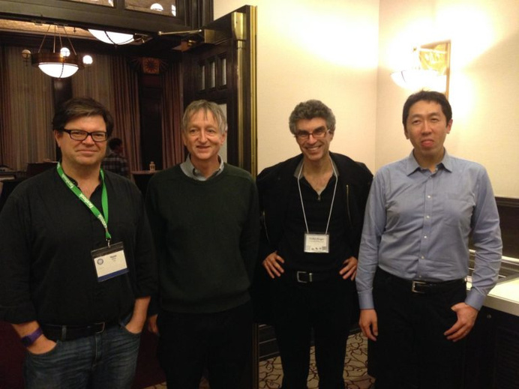
1 · MOTIVAÇÃO E HISTÓRIA
80 anos de altos e baixos
1943
McCulloch & Pitts: o primeiro neurônio matemático
1958
Rosenblatt cria o Perceptron
1969
Minsky & Papert mostram os limites do perceptron → 1º inverno da IA
1986
Backpropagation (Rumelhart, Hinton & Williams)
1989–98
LeCun: redes convolucionais lendo cheques (LeNet)
anos 90
Expectativas frustradas → 2º inverno da IA
2006
Hinton: o termo “deep learning” ganha força
2012
AlexNet vence o ImageNet (GPUs + ReLU + dropout)
LeCun, Hinton, Bengio e Ng. LeCun, Hinton e Bengio receberam o Prêmio Turing de 2018 pelo deep learning.
2017
Transformers: “Attention Is All You Need”
2022
ChatGPT leva os grandes modelos de linguagem ao público
Notes:
Conte a história como uma montanha-russa: euforia, decepção e retomada. Detalhes para a fala: Hebb (1949) — conexões usadas juntas se fortalecem; conferência de Dartmouth (1956); ADALINE/MADALINE (1959), primeira rede num problema real, eliminando ecos em linhas telefônicas; o Neocognitron de Fukushima (1979–80) é o avô das CNNs; ImageNet (2009) com mais de 14 milhões de imagens rotuladas; AlexNet venceu o ImageNet em 2012; Hopfield e Hinton ganharam o Nobel de Física de 2024. Correções em relação ao material de origem: Neocognitron (não “Neoconitron”); Rosenblatt era psicólogo; o artigo de backpropagation é de 1986.
6

Slide 7
1 · MOTIVAÇÃO E HISTÓRIA
Por que só agora? A tempestade perfeita
Big Data
GPUs
Algoritmos
Deep Learning
Muitos exemplos rotulados. Ex.: ImageNet (2009), com mais de 14 milhões de imagens
+
Criadas para games, fazem contas com matrizes em paralelo — o coração de uma rede neural
+
=
Backpropagation, ReLU, dropout e boas inicializações
A promessa não é o computador pensar como um humano — seria pedir a uma maçã que vire laranja. É realizar tarefas que antes só humanos faziam: ver, ouvir, traduzir, decidir.
Notes:
As redes neurais existem desde os anos 1940–50, mas faltavam ingredientes. Big Data deu os exemplos; as GPUs deram a velocidade (cerca de 1000 vezes mais em 10 anos, segundo o material); e novos algoritmos tornaram o treino de redes profundas viável. Fei-Fei Li, criadora do ImageNet, resumiu: “data drives learning”.
7

Slide 8
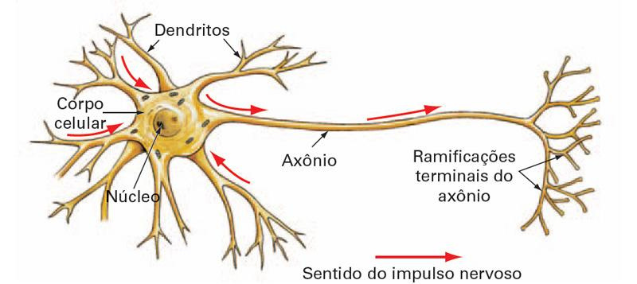
2 · NEURÔNIO E PERCEPTRON
Do neurônio biológico ao matemático
Biológico | Matemático
Dendritos recebem sinais | Entradas x
Sinapses: força variável | Pesos w
Corpo celular soma tudo | Soma Σ wx
Limiar de disparo | Bias + ativação
Axônio leva o sinal | Saída y
Os pesos são a memória da rede: aprender é ajustar a força de cada conexão — como as sinapses que se fortalecem com a experiência.
Notes:
O cérebro tem bilhões de neurônios e centenas de bilhões de conexões. O sinal só segue adiante se a soma dos estímulos passar de um limiar (threshold) — essa é a essência do neurônio matemático. Correção em relação ao material de origem: a transmissão na sinapse é química, feita por neurotransmissores em geral (glutamato, GABA, dopamina, serotonina etc.), não apenas pela serotonina. Lembre também que o modelo matemático é uma simplificação: o neurônio real trabalha com pulsos.
8

Slide 9
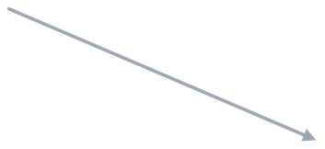
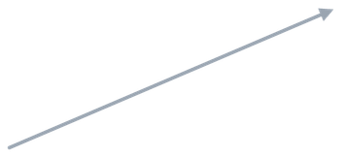
2 · NEURÔNIO E PERCEPTRON
O neurônio matemático (perceptron)
x₁
y = g(w₁x₁ + w₂x₂ + w₃x₃ + b)
w₁
Σ
Soma ponderada: cada entrada pesa de acordo com sua importância (peso negativo = inibe).
x₂
g
w₂
y
Perceptron: g é um degrau — saída 1 se a soma passar de zero, senão 0.
x₃
+ bias b
Bias: mede o quão fácil é o neurônio disparar (b = −limiar).
w₃
Notes:
McCulloch e Pitts propuseram o modelo em 1943; Rosenblatt criou o perceptron em 1958. A soma ponderada é um produto escalar w·x: numa camada inteira vira uma multiplicação de matrizes — é por isso que as GPUs ajudam tanto. Bias grande: o neurônio dispara com facilidade; bias muito negativo: quase nunca dispara. Os pesos começam aleatórios e são aprendidos no treino.
9

Slide 10
2 · NEURÔNIO E PERCEPTRON
Exemplo: vamos ao festival de queijo?
x₁ · O tempo está bom?
x₂ · Alguém vai junto?
x₃ · Tem transporte público perto?
peso 6
peso 2
peso 2
Tempo | Companhia | Transporte | Soma | Limiar 5 | Limiar 3
1 | 0 | 0 | 6 | vai | vai
0 | 1 | 1 | 4 | não vai | vai
0 | 1 | 0 | 2 | não vai | não vai
1 | 1 | 1 | 10 | vai | vai
Com limiar 5, só o tempo decide. Com limiar 3, companhia + transporte também bastam. Aprender = encontrar os pesos e o limiar (bias) certos.
Notes:
Faça este slide de forma interativa: mostre os pesos e pergunte à turma, linha por linha, se a pessoa vai ou não ao festival. Com limiar 5, sem tempo bom a soma máxima é 2 + 2 = 4, então nunca passa. Baixando o limiar para 3, a pessoa fica “mais propensa” a ir. Essa é a ideia de um perceptron: pesar evidências para tomar uma decisão. Exemplo do livro de Michael Nielsen, usado no material da aula.
10

Slide 11
2 · NEURÔNIO E PERCEPTRON
O perceptron como porta lógica
w₁ = −2 · w₂ = −2 · b = 3
A tabela é exatamente a de uma
porta NAND
x₁ | x₂ | −2·x₁ − 2·x₂ + 3 | Soma | Saída
0 | 0 | 0 − 0 + 3 | 3 | 1
0 | 1 | 0 − 2 + 3 | 1 | 1
1 | 0 | −2 − 0 + 3 | 1 | 1
1 | 1 | −2 − 2 + 3 | −1 | 0
A NAND é universal: com ela se monta qualquer circuito. Logo, redes de perceptrons calculam qualquer função lógica.
A virada: em vez de projetar o circuito à mão, deixamos a rede aprender os pesos a partir de exemplos.
Notes:
Calcule a tabela com a turma. Regra do perceptron: saída 1 se a soma for positiva, 0 caso contrário. A universalidade é ao mesmo tempo reconfortante (perceptrons são tão poderosos quanto qualquer computador) e decepcionante (seriam “só mais um tipo de porta NAND”). O que muda tudo é que existem algoritmos que ajustam os pesos sozinhos.
11

Slide 12
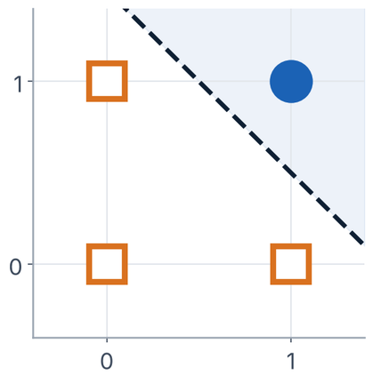
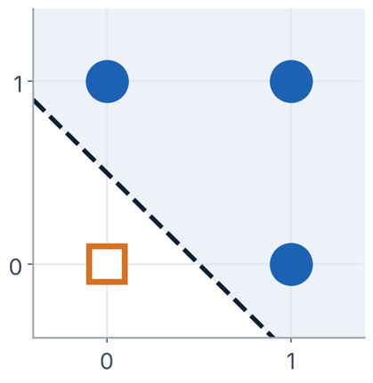
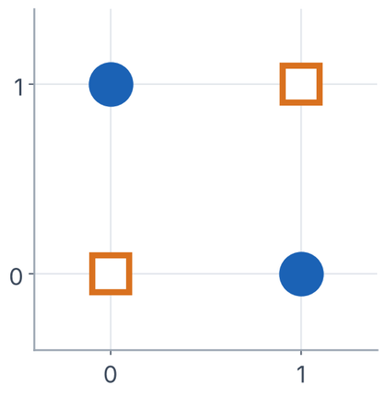
2 · NEURÔNIO E PERCEPTRON
O limite do perceptron: o XOR
AND
OR
XOR
Separável por uma reta
Separável por uma reta
Nenhuma reta separa
Círculo azul = saída 1; quadrado laranja = saída 0. Minsky & Papert provaram em 1969 que um perceptron sozinho não resolve o XOR — um dos gatilhos do 1º inverno da IA.
Notes:
Com duas entradas, o perceptron traça uma reta (Ax + By = C) e diz de que lado o ponto está: são as regiões linearmente separáveis. AND, OR e NOT são separáveis; XOR não. Dados reais raramente são linearmente separáveis, por isso precisamos de mais do que um neurônio. Correção em relação ao material de origem: a fronteira pela regra Ax + By > C é Ax + By = C (o texto escreve Ax + By + C = 0). Outra: o material dizia que sem bias o neurônio não aprenderia o XOR; na verdade nenhum neurônio sozinho aprende o XOR, com ou sem bias.
12

Slide 13

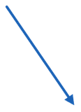
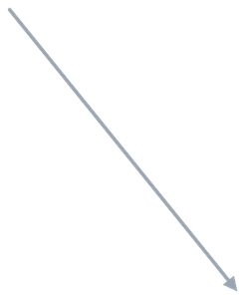
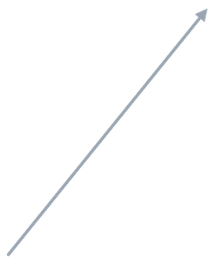
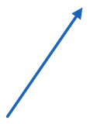

2 · NEURÔNIO E PERCEPTRON
Resolvendo o XOR com duas camadas
x₁
OR
w = (2, 2)
b = −1
x₁ | x₂ | OR | NAND | XOR
0 | 0 | 0 | 1 | 0
0 | 1 | 1 | 1 | 1
1 | 0 | 1 | 1 | 1
1 | 1 | 1 | 0 | 0
AND
w = (1, 1)
b = −1,5
XOR
x₂
NAND
w = (−2, −2)
b = 3
XOR = AND(OR, NAND). Um neurônio não resolve; dois em camadas resolvem — é a ideia das redes multicamadas.
Notes:
A primeira camada calcula OR e NAND; a segunda faz o AND dos dois resultados. Os pesos foram conferidos nas quatro combinações. Repare que os alunos acabaram de montar uma rede 2-2-1: duas entradas, dois neurônios ocultos e uma saída. Esse é o gancho para a seção de redes multicamadas.
13

Slide 14
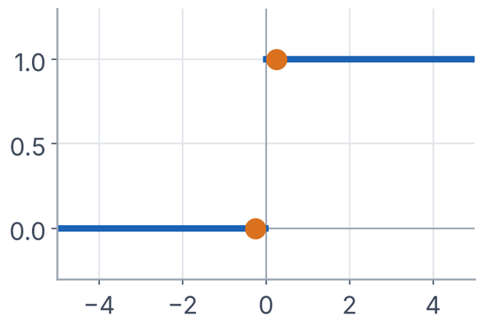
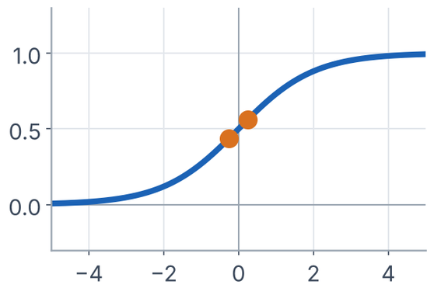
3 · FUNÇÕES DE ATIVAÇÃO
Por que precisamos de funções de ativação?
1. Aprender exige mudanças suaves
2. Sem ativação, profundidade não serve
Degrau
Curva suave (sigmoide)
W₂(W₁x) = (W₂W₁)x
Camadas lineares empilhadas viram uma única camada linear: 10 camadas sem ativação equivalem a uma regressão linear.
A não linearidade é o que permite aprender visão, voz e tradução.
Com o degrau, um ajuste minúsculo no peso pode virar a saída de 0 para 1. Com a curva, a saída muda só um pouco — dá para corrigir a rede aos poucos.
Notes:
Exemplo do material: a rede confunde um 9 com um 8; queremos mexer um pouquinho nos pesos para ela chegar mais perto do 9, sem bagunçar todas as outras imagens. Isso só funciona se pequenas mudanças nos pesos causarem pequenas mudanças na saída. A ativação também precisa ser diferenciável para o backpropagation funcionar. Ajuste em relação ao material: o argumento “o gradiente da função linear é constante, então o erro não melhora” é fraco; o argumento central é o do quadro 2.
14

Slide 15
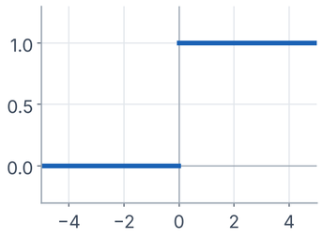
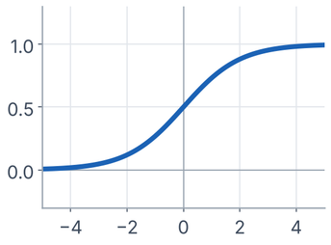
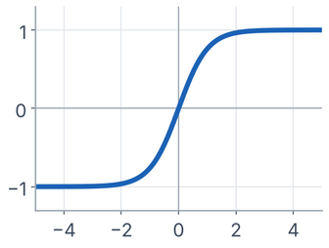
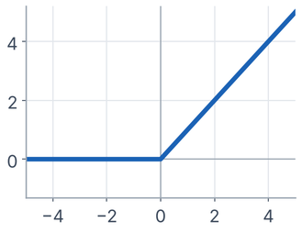
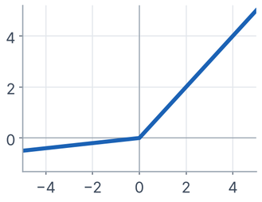
3 · FUNÇÕES DE ATIVAÇÃO
As principais funções de ativação
Degrau
Sigmoide
Tanh
ReLU
Leaky ReLU
1 se x ≥ 0; senão 0
1 / (1 + e⁻ˣ)
tanh(x)
max(0, x)
x se x ≥ 0; senão 0,01·x
Saída entre 0 e 1; achata nas pontas
Entre −1 e 1, centrada no zero; também achata
A mais usada hoje; simples e rápida
Gradiente zero: não aprende por backprop
Evita neurônios “mortos” da ReLU
Onde a curva fica plana, a derivada quase some e o neurônio para de aprender — guarde isso para a seção de treinamento.
Notes:
Degrau: o perceptron original; sem gradiente útil. Sigmoide: empurra os valores para os extremos, boa na saída de classificação binária, mas satura. Tanh: versão escalonada da sigmoide, tanh(x) = 2·sigmoide(2x) − 1. ReLU: só deixa passar valores positivos; rede esparsa e barata; problema: neurônios que ficam presos na parte negativa “morrem” (gradiente exatamente zero) — é diferente do gradiente que desaparece da sigmoide. Leaky ReLU: uma pequena inclinação na parte negativa resolve isso (no gráfico, a inclinação foi exagerada para 0,1 para ficar visível; na prática usa-se algo como 0,01).
15

Slide 16
3 · FUNÇÕES DE ATIVAÇÃO
Softmax e qual função usar
Onde | Use
Camadas ocultas | ReLU (Leaky ReLU se houver neurônios mortos)
Saída de classificação binária | Sigmoide
Saída com várias classes | Softmax (Aplicação 2)
Saída de regressão (valor numérico) | Linear, sem ativação (Aplicação 1)
Softmax: saídas viram probabilidades
Classe | Saída | Softmax
A | 1,2 | 0,42
B | 0,9 | 0,31
C | 0,75 | 0,27
Todas entre 0 e 1 e somando 1. A classe escolhida é a de maior probabilidade.
Notes:
A softmax calcula a exponencial de cada saída e divide pela soma das exponenciais. Exemplo do material, conferido: [1,2; 0,9; 0,75] vira [0,42; 0,31; 0,27]. Regra prática: comece com ReLU nas camadas ocultas e escolha a saída pelo tipo de problema. Na Aplicação 1 (regressão), a saída é um único neurônio sem ativação; na Aplicação 2 (10 classes de imagens), a saída é uma softmax com 10 neurônios.
16

Slide 17
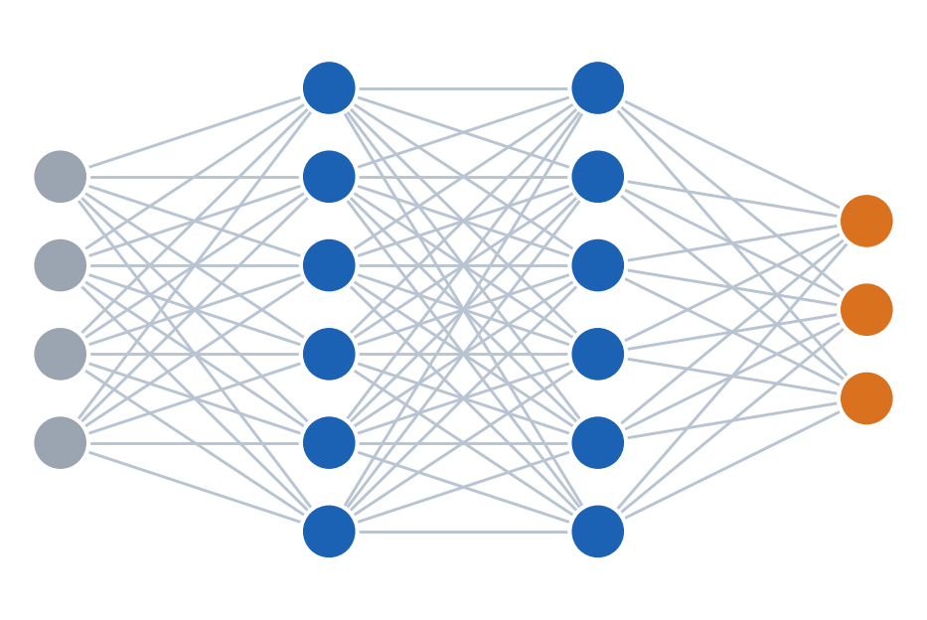
4 · REDES MULTICAMADAS
Anatomia de uma rede neural (MLP)
Oculta significa só “nem entrada nem saída”.
Mais de uma camada oculta = rede profunda.
Feedforward: a informação flui só da entrada para a saída.
Entrada e saída vêm do problema; o tamanho das ocultas é escolha de projeto.
EXEMPLO: DÍGITOS
784 entradas (28×28 pixels) → ocultas → 10 saídas com softmax
Entrada
Camadas ocultas
Saída
Notes:
MLP (Multilayer Perceptron) é o nome histórico: na prática os neurônios usam ReLU ou sigmoide, não degrau. A rede do XOR que acabamos de ver já era um MLP (2 entradas, 2 ocultas, 1 saída). Projetar as camadas ocultas não tem receita fechada: são heurísticas e experimentos, e é aí que mora a “arte” do Deep Learning. Redes recorrentes (com laços) aparecem no encerramento.
17

Slide 18
4 · REDES MULTICAMADAS
Uma camada basta… então por que ir fundo?
Aproximação universal
O poder da profundidade
Com uma única camada oculta, uma rede aproxima qualquer função contínua com a precisão que quisermos.
Pense em como aprendemos a ler: primeiro os traços, depois as letras, as palavras e as frases. Cada etapa reaproveita a anterior.
Quase tudo é uma função: um trecho de música → o nome dela; um texto → sua tradução; uma foto → o que ela mostra.
traços
letras
palavras
frases
Letras miúdas: é uma aproximação; pode exigir neurônios demais; e a rede existir não garante que o treino vá encontrá-la.
Com uma camada só, seria como decorar cada frase inteira. Com várias camadas, a rede combina peças e precisa de muito menos neurônios.
Numa rede de imagens, acontece o mesmo:
bordas
formas
objetos
Notes:
Teorema da universalidade: para qualquer função contínua e precisão ε, existe uma rede com uma camada oculta cuja saída fica a menos de ε da função em todas as entradas (num intervalo limitado). A prova visual soma “degraus” de sigmoides muito inclinadas para montar qualquer curva. Mas uma camada pode precisar de um número gigantesco de neurônios. Analogia da leitura: ninguém decorou todas as frases possíveis; reconhecemos letras, juntamos em palavras e as palavras em frases — por isso entendemos frases que nunca vimos. Uma rede rasa é como tentar decorar as frases inteiras: funciona, mas exige uma quantidade enorme de neurônios. Numa rede profunda, as primeiras camadas aprendem peças simples e as seguintes combinam essas peças: as mesmas funções com muito menos neurônios — por isso Deep Learning. Para perguntas: o material usa o exemplo de circuitos lógicos (calcular a paridade de n bits exige exponencialmente mais portas num circuito raso do que num profundo). A hierarquia bordas → formas → objetos é exatamente o que veremos nas redes convolucionais.
18

Slide 19
5 · COMO A REDE APRENDE
Aprender é um jogo de ping-pong
Na ida, a rede faz uma previsão; na volta, corrige os pesos. E repete.
1
2
3
4
Forward pass
Erro
Backward pass
Atualização
A entrada atravessa a rede e vira uma previsão
A função de custo compara a previsão com a resposta certa
O backpropagation calcula quanto cada peso contribuiu para o erro
A descida do gradiente ajusta cada peso um pouquinho
↻ Repete para cada lote de exemplos, por várias épocas, até o erro parar de cair.
Notes:
Analogia do material: redes feedforward funcionam como um ping-pong de ida e volta. Ida (forward pass): o sinal vai da entrada à saída e o resultado é comparado com o esperado. Volta (backward pass): com o backpropagation e a regra da cadeia, calculamos o gradiente do erro em relação a cada peso e bias, e a descida do gradiente faz o ajuste. Quando o erro para de cair, dizemos que o treino convergiu (o que pode ser um mínimo local, não necessariamente o menor erro possível). Os próximos slides detalham cada etapa.
19

Slide 20
5 · COMO A REDE APRENDE
Uma rede mínima para acompanhar as contas
Dados (regressão)
Σ = soma ponderada
f = função de ativação
b₁
b₂
# | x | y
1 | −0,94 | −1,77
2 | 0,66 | 0,23
3 | 0,49 | 0,31
4 | −0,26 | −0,34
5 | −0,96 | −1,92
x
w₁
w₂
ŷ
Σa
f
Σc
f
Entrada
Oculta · sigmoide
Saída · linear
Vamos acompanhar a 1ª linha: entra x = −0,94 e a resposta certa é y = −1,77. Os pesos (w) e os bias (b) começam com valores aleatórios.
Notes:
Rede propositalmente mínima para a turma acompanhar as contas: 1 neurônio de entrada, 1 na camada oculta e 1 na saída. A entrada só repassa o valor de x. Cada neurônio seguinte faz duas coisas, representadas pelas duas metades do círculo: à esquerda, a soma ponderada (pré-ativação: peso × entrada + bias); à direita, a função de ativação f aplicada a essa soma. Na camada oculta usamos a sigmoide. Na saída usamos a ativação linear, f(x) = x, porque é um problema de regressão: a resposta pode ser qualquer número real, inclusive negativo como y = −1,77, e a sigmoide prenderia a saída entre 0 e 1 — é a mesma escolha da Aplicação 1. Os pesos e bias começam sorteados; o treino é que vai ajustá-los. Numa rede real há muitas entradas e muitos neurônios por camada, mas a conta de cada neurônio é exatamente esta. Os dados são um exemplo didático com uma variável de entrada (x) e um alvo (y). Para referência: os experimentos de overfitting mais adiante usam o MNIST (70 mil dígitos manuscritos de 28×28 pixels: 784 entradas e 10 classes).
20

Slide 21
5 · COMO A REDE APRENDE
Fazendo as contas: da entrada à previsão
b₁ = 0
b₂ = 1
x (linha 1)
−0,94
w₁ = 1,76
w₂ = 0,25
−1,65
0,16
1,04
1,04
ŷ = 1,04
real: −1,77
Etapa | Fórmula | Conta | Resultado
1. Soma no oculto | Σa = w₁ · x + b₁ | 1,76 · (−0,94) + 0 | −1,65
2. Ativação (sigmoide) | a = 1 / (1 + e^(−Σa)) | 1 / (1 + e^(1,65)) | 0,16
3. Soma na saída | Σc = w₂ · a + b₂ | 0,25 · 0,16 + 1 | 1,04
4. Saída (linear) | ŷ = f(Σc) = Σc | ŷ = 1,04 | 1,04
Erro | y − ŷ | −1,77 − 1,04 | −2,81
Notes:
Forward pass da 1ª linha, passo a passo. 1) Soma no neurônio oculto: Σa = 1,76 × (−0,94) + 0 = −1,65. 2) Sigmoide: a = 1 / (1 + e^(−Σa)). Cuidado com o sinal: como Σa é negativo, −Σa = +1,65; e^1,65 ≈ 5,21 e a = 1 / 6,21 ≈ 0,16. Esquecer o sinal dá 0,84, um erro comum. 3) Na camada de saída, a entrada é a saída da camada anterior: Σc = 0,25 × 0,16 + 1 = 1,04. 4) Ativação linear: ŷ = Σc = 1,04. A rede previu 1,04, mas o valor real era −1,77: erro de −2,81. Isso é esperado, porque os pesos foram sorteados. O mesmo cálculo se repete para todas as outras linhas; a função de custo (próximo slide) junta todos esses erros num único número — com o MSE, esta linha contribui com (−2,81)² ≈ 7,90 — e o treino ajusta w₁, b₁, w₂ e b₂ para diminuí-lo. As contas usam os valores arredondados que aparecem no slide.
21

Slide 22
5 · COMO A REDE APRENDE
Medindo o erro: a função de custo
REGRESSÃO · APLICAÇÃO 1
CLASSIFICAÇÃO · APLICAÇÃO 2
Erro quadrático médio (MSE)
Entropia cruzada
MSE = (1/n) · Σ (y − ŷ)²
Verdade: classe B. A rede deu 0,619 para B → perda = −ln(0,619) ≈ 0,48. Só a probabilidade da classe certa conta.
Linha 1: real y = −1,77 · previsão ŷ = 1,04
Probabilidade da classe certa | Perda
0,9 | 0,11
0,5 | 0,69
0,1 | 2,30
y − ŷ = −1,77 − 1,04 = −2,81
(y − ŷ)² = (−2,81)² = 7,90
Com n linhas, somamos os quadrados e dividimos por n. Aqui n = 1, então o custo é 7,90.
Por que não otimizar a acurácia direto? Ela não é suave: mexer um pouco nos pesos quase nunca muda o número de acertos, então não diz para onde ajustar.
Notes:
Exemplo numérico com a linha 1 do slide anterior: o erro é y − ŷ = −1,77 − 1,04 = −2,81; ao quadrado, 7,90. Elevar ao quadrado deixa o erro sempre positivo (errar para cima ou para baixo conta igual) e pune muito os erros grandes: um erro 2 vezes maior pesa 4 vezes mais. O MSE é sempre ≥ 0 e vale zero quando todas as previsões acertam. Com várias linhas, o MSE é a média desses quadrados; aqui, com uma só linha, n = 1 e o custo é 7,90. É esse número que o backpropagation e a descida do gradiente vão diminuir nos próximos slides. Treinar = encontrar os pesos e bias que minimizam o custo. Entropia cruzada, intuição: quanto mais confiante a rede estiver no erro, mais a perda explode — e, junto com a sigmoide ou a softmax na saída, a velocidade de aprendizado fica proporcional ao erro. Com sigmoide + MSE acontece o contrário: o neurônio aprende devagar justamente quando está muito errado (experimento do material: começando com saída 0,98 quando o certo era 0, ele fica quase parado por cerca de 150 épocas). Exemplo das 3 classes, conferido: previsão (0,228; 0,619; 0,153) e verdade (0; 1; 0). Regra prática: classificação → entropia cruzada; regressão → MSE.
22

Slide 23
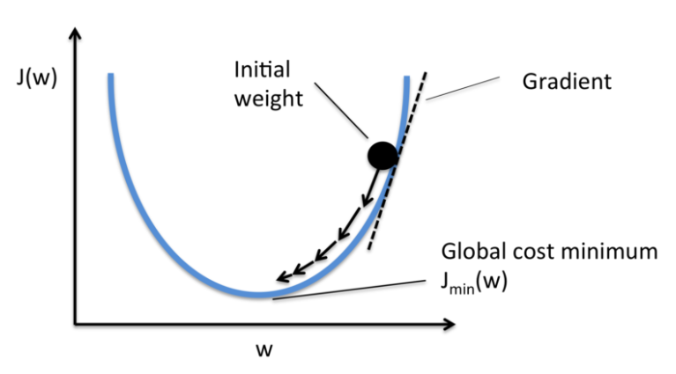
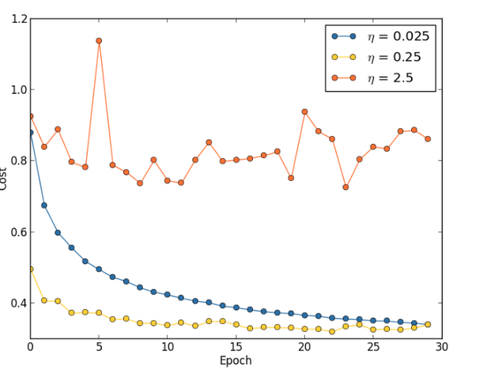
5 · COMO A REDE APRENDE
Descida do gradiente: descer o vale do erro
w ← w − η · ∂C/∂w
Derivada positiva: diminui o peso. Negativa: aumenta. Zero: ponto estável. η é a taxa de aprendizado, o tamanho do passo.
η = 0,025
seguro, mas lento
η = 0,25
rápido e estável
η = 2,5
pula o mínimo e oscila
Como uma bola rolando: a derivada diz a inclinação e para que lado descer.
Notes:
Achar o mínimo analiticamente é inviável com milhões de pesos; por isso descemos o vale passo a passo. Funções convexas têm um único mínimo; a função de custo de uma rede neural não é convexa, então buscamos um bom mínimo (geralmente local). Receita do material para escolher η: comece com 0,01; se o custo cai nas primeiras épocas, teste 0,1, 1… até o custo oscilar; use mais ou menos metade desse limite (no MNIST, limite ≈ 0,5 → usar 0,25). Outra ideia: começar com passo maior e diminuir depois. Hoje é comum o otimizador Adam, que ajusta o passo sozinho (padrão 0,001 no Keras). Correção do material: derivadas são Cálculo, não Álgebra Linear.
23

Slide 24
5 · COMO A REDE APRENDE
Backpropagation: levando o erro de volta
b₁ = 0
b₂ = 1
x (linha 1)
−0,94
w₁ = 1,76
w₂ = 0,25
−1,65
0,16
1,04
1,04
ŷ = 1,04
real: −1,77
o erro volta pela rede
δa = 0,19
δc = 5,62
C = 7,90
Etapa | Fórmula | Conta | Resultado
1. Erro na saída | ∂C/∂ŷ = 2 · (ŷ − y) | 2 · (1,04 − (−1,77)) | 5,62
2. Pela saída linear | δc = ∂C/∂ŷ · 1 | 5,62 · 1 | 5,62
3. Volta pelo peso w₂ | ∂C/∂a = δc · w₂ | 5,62 · 0,25 | 1,41
4. Pela sigmoide | δa = ∂C/∂a · a · (1 − a) | 1,41 · 0,16 · 0,84 | 0,19
Notes:
Agora o caminho inverso. O custo da linha 1 é C = (y − ŷ)² = 7,90 (slide da função de custo). Queremos saber quanto cada peso e bias contribuiu para esse erro — sua parcela de culpa —, e isso é a derivada do custo em relação a ele. O backpropagation calcula essas derivadas de trás para frente com a regra da cadeia: vai multiplicando as derivadas de cada etapa. 1) Derivada do custo: a derivada de (y − ŷ)² em relação a ŷ é 2·(ŷ − y) = 2 × 2,81 = 5,62. O sinal positivo diz que a previsão está alta demais. 2) A saída é linear (f(x) = x), cuja derivada é 1, então δc = 5,62. Chamamos de δ (delta) a derivada do custo em relação à soma de um neurônio: é a culpa daquele neurônio. 3) Para voltar à camada oculta, passamos pelo peso w₂: 5,62 × 0,25 = 1,41. 4) A derivada da sigmoide tem uma forma prática, a·(1 − a) = 0,16 × 0,84 = 0,1344; assim δa = 1,41 × 0,1344 ≈ 0,19. Repare que a sigmoide encolheu o sinal de 1,41 para 0,19 (a derivada dela nunca passa de 0,25): é a origem do gradiente que desaparece em redes profundas, que aparece alguns slides adiante. Com o δ de cada neurônio, o gradiente de cada peso sai direto no próximo slide. Ponto principal: uma única passada de volta dá as derivadas em relação a todos os parâmetros, mesmo que sejam milhões. Popularizado por Rumelhart, Hinton e Williams em 1986.
24

Slide 25
5 · COMO A REDE APRENDE
Reajustando os pesos: um passo do treino
w ← w − η · ∂C/∂w
Com η = 0,1. O gradiente de cada peso é o δ do neurônio de destino vezes o valor que entrou pela ligação (no bias, a entrada vale 1).
Parâmetro | Gradiente ∂C/∂(parâmetro) | Valor − η · gradiente | Novo valor
w₂ | δc · a = 5,62 · 0,16 = 0,90 | 0,25 − 0,1 · 0,90 | 0,16
b₂ | δc · 1 = 5,62 | 1 − 0,1 · 5,62 | 0,44
w₁ | δa · x = 0,19 · (−0,94) = −0,18 | 1,76 − 0,1 · (−0,18) | 1,78
b₁ | δa · 1 = 0,19 | 0 − 0,1 · 0,19 | −0,02
ANTES
DEPOIS DE 1 PASSO
Refazendo o forward pass com os novos pesos, a previsão chegou mais perto de y = −1,77. Repetindo para todas as linhas, por várias épocas, o custo continua caindo.
C = 7,90
C = 5,02
ŷ = 1,04
ŷ = 0,47
Notes:
Com os δ do slide anterior, cada gradiente sai de uma multiplicação: o δ do neurônio que recebe a ligação vezes o valor que passou por ela. O peso w₂ leva a ativação a = 0,16 até o neurônio de saída, então ∂C/∂w₂ = δc × a = 5,62 × 0,16 = 0,90. O bias funciona como um peso cuja entrada vale sempre 1, então ∂C/∂b₂ = δc = 5,62. Do mesmo jeito, ∂C/∂w₁ = δa × x = 0,19 × (−0,94) = −0,18 e ∂C/∂b₁ = δa = 0,19. Depois aplicamos a regra da descida do gradiente com taxa de aprendizado η = 0,1. Gradiente positivo → o parâmetro diminui (w₂ e b₂ caem, o que abaixa a previsão, que estava alta); gradiente negativo → o parâmetro aumenta (w₁ sobe de 1,76 para 1,78). O b₂ foi o que mais mudou porque mexe direto na saída. Novo forward pass, com as mesmas contas do slide do exemplo: Σa = 1,78 × (−0,94) − 0,02 = −1,69; a = σ(−1,69) ≈ 0,16; ŷ = 0,16 × 0,16 + 0,44 ≈ 0,47; custo = (−1,77 − 0,47)² = (−2,24)² ≈ 5,02. Sem arredondar as contas intermediárias, dá ŷ ≈ 0,46 e custo ≈ 4,99: a diferença é só arredondamento. Na prática, o gradiente é a média sobre um lote de exemplos (próximo slide), e o Keras faz tudo isso sozinho a cada lote, dentro do model.fit.
25

Slide 26
5 · COMO A REDE APRENDE
Mini-batch, iteração e época
Mini-batch (lote)
Iteração (passo)
Época
Grupo de exemplos usado em uma atualização (ex.: 32)
Uma atualização dos pesos: um lote processado
Uma passada completa por todos os dados de treino
60.000 imagens ÷ lote de 32 = 1.875 passos = 1 época
Modo | Lote | Atualizações/época | Na prática
Batch completo | todos os dados | 1 | preciso, mas lento e pesado
Estocástico (online) | 1 exemplo | 60.000 | rápido, mas ruidoso
Mini-batch | 32 a 256 | 1.875 (lote 32) | o equilíbrio — padrão hoje
Lotes grandes aproveitam melhor a GPU, mas tendem a generalizar pior; lote maior pede taxa de aprendizado maior.
Notes:
Por que mini-batch: o conjunto inteiro pode não caber na memória, e um exemplo por vez desperdiça o paralelismo das operações com matrizes. Analogia da bússola: mesmo uma bússola que erra 10 a 20 graus leva você ao Polo Norte se você a consultar com frequência — o gradiente “barulhento” de um lote funciona assim. Esses são exatamente os números que aparecem na saída do Keras (“1875/1875”). Correção importante do material de origem: ele diz que com 1 bilhão de exemplos e lote de 512 o treino levaria 1.953.125 “épocas”; na verdade são 1.953.125 iterações dentro de UMA época. Experimento do material: com lote 1.024 a acurácia caiu para cerca de 96%, e aumentar a taxa de aprendizado em 10 vezes a trouxe de volta a 98%.
26

Slide 27
5 · COMO A REDE APRENDE
Hiperparâmetros: o que são e como escolher
Parâmetros
Hiperparâmetros
A rede aprende sozinha no treino: pesos e bias.
Nós escolhemos antes de treinar: taxa de aprendizado, tamanho do lote, nº de épocas, camadas e neurônios, ativações, regularização e dropout.
1
2
3
4
Primeiro, consiga qualquer resultado melhor que o acaso
Simplifique: problema menor e rede menor
Busque feedback rápido: avalie cedo e com frequência
Ajuste um de cada vez, olhando a validação
Uma melhoria só convence se o resto também foi ajustado. Inicialização dos pesos: os frameworks já usam boas escolhas por padrão (Glorot, He).
Notes:
Exemplo do material: uma rede razoável, mas com taxa de aprendizado 10 e λ = 1000, acerta só cerca de 10% — o mesmo que chutar entre 10 dígitos, um “gerador de ruído aleatório”. Como não se sabe qual hiperparâmetro está errado, o roteiro é simplificar: distinguir só 0 de 1 (5 vezes mais rápido), começar sem camada oculta, validar em amostras pequenas (“fail fast”) e ajustar primeiro a taxa de aprendizado, depois λ, depois aumentar a rede. Inicialização: pesos com desvio-padrão 1 saturam os neurônios; a regra 1/√(nº de entradas) acelera o treino (no material, 93% contra 87% depois da 1ª época, com o mesmo resultado final).
27

Slide 28
5 · COMO A REDE APRENDE
Por que redes profundas são difíceis?
Camadas ocultas (MNIST) | Acurácia
1 | 96,48%
2 | 96,90%
3 | 96,57%
4 | 96,53%
Velocidade de aprendizado por camada (log)
0,285
0,070
0,017
0,003
Mais camadas não melhoraram. Pelo backpropagation, o gradiente da 1ª camada é um produto de muitos fatores; com a derivada da sigmoide nunca acima de 0,25, ele encolhe a cada camada — ou explode, se os pesos forem grandes.
camada 1
camada 2
camada 3
camada 4
Na rede com 4 camadas ocultas, a 1ª aprende ~100× mais devagar que a última.
Desaparecimento do gradiente (vanishing gradient). Soluções: ReLU, boa inicialização e, mais tarde, normalização e conexões residuais.
Notes:
Experimento do material: camadas ocultas de 30 neurônios no MNIST, 30 épocas. Camadas extras deveriam, no pior caso, “não fazer nada”; se pioram, o problema está no algoritmo de aprendizado. A velocidade de cada camada foi medida pelo tamanho do vetor de gradientes dos seus neurônios logo após a inicialização (0,003 / 0,017 / 0,070 / 0,285 — a última é cerca de 95 vezes mais rápida). Gradiente pequeno não significa que já estamos perto da solução: os pesos da 1ª camada são aleatórios e jogam fora quase toda a informação da imagem. Observação: o resultado com 4 camadas ocultas (96,53%) foi omitido no texto de origem e vem do livro original de Nielsen. É o mesmo problema que tornava a sigmoide ruim nas camadas ocultas.
28

Slide 29
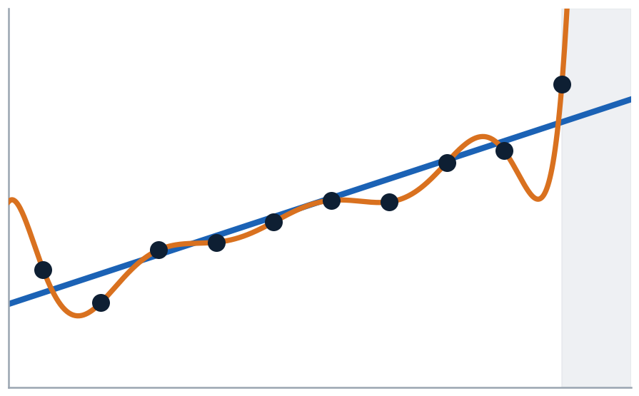
6 · OVERFITTING E REGULARIZAÇÃO
Overfitting: decorar não é aprender
O que é overfitting
O modelo se ajusta demais aos dados de treino: aprende também o ruído e os detalhes por acaso, e passa a errar em dados novos.
Por que decorar não é aprender
Um aluno decora as respostas da lista. Na prova, as questões são outras, e ele erra. Quem entendeu o método resolve questões que nunca viu. A rede deve aprender a regra, não os exemplos.
Azul: segue a tendência dos dados (aprendeu)
Sintoma (rede treinada com 1.000 imagens):
Laranja: passa por todos os pontos e pelo ruído (decorou)
100% no treino · 82% no teste
Faixa cinza: fora dos dados — ali a laranja dispara
Notes:
Definição: overfitting (sobreajuste) é quando o modelo vai muito bem nos dados de treino e mal em dados novos, porque aprendeu também o que é particular daquele conjunto — ruído de medição, coincidências — e não só o padrão geral. O objetivo do treino não é acertar o treino, e sim generalizar: acertar exemplos que a rede nunca viu. No gráfico, os 10 pontos seguem uma reta com um pouco de ruído. A reta azul erra um pouco em cada ponto, mas captou a tendência. A curva laranja (polinômio de grau 9: 10 parâmetros para 10 pontos) acerta todos os pontos, mas para isso segue o ruído; fora da faixa dos dados ela dispara e faz previsões absurdas para valores novos. Quanto mais parâmetros, mais fácil decorar: von Neumann brincava que com quatro parâmetros encaixava um elefante e com cinco fazia ele mexer a tromba. Uma rede de 30 neurônios ocultos no MNIST (dígitos manuscritos) já tem 23.860 parâmetros; redes modernas têm milhões ou bilhões. Como perceber: erro de treino baixo e erro em dados novos alto; a distância entre os dois mostra o tamanho do overfitting. Experimento do material, com o MNIST: com 1.000 imagens e 400 épocas, o custo de treino cai o tempo todo, mas a acurácia de teste estaciona por volta da época 280 (82,27%) enquanto a de treino chega a 100% — a rede memorizou o conjunto de treino. Pergunta para a turma: um aluno que decora as respostas da lista vai bem na prova?
29

Slide 30
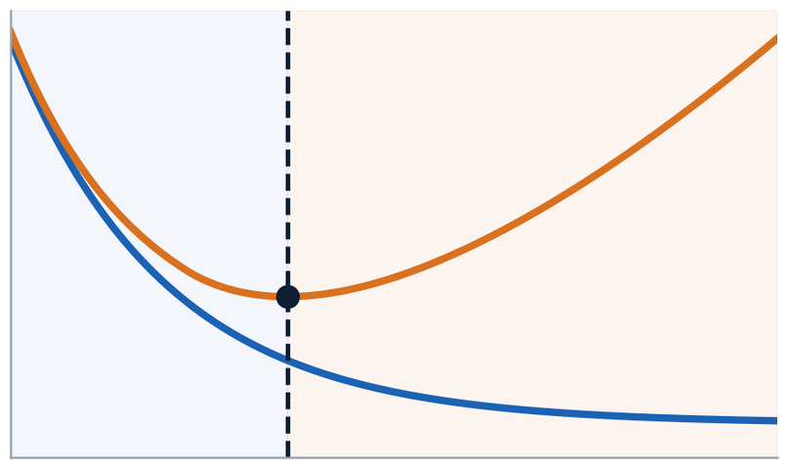
6 · OVERFITTING E REGULARIZAÇÃO
Treino, validação, teste e early stopping
Treino = lista de exercícios
Validação = simulado
Teste = prova
Ajusta os pesos e bias
Escolhe hiperparâmetros e quando parar
Avaliação final, usada uma única vez
Azul: erro de treino. Laranja: erro de validação. À esquerda do tracejado, underfitting; à direita, overfitting.
Early stopping: pare quando a validação não melhorar por N épocas (a “paciência”) e volte aos melhores pesos.
EarlyStopping(monitor="val_loss", patience=3, restore_best_weights=True)
Notes:
Por que não usar o teste para escolher hiperparâmetros? Porque, de tanto testar opções, acabamos ajustando os hiperparâmetros às peculiaridades do teste (overfitting no teste). A validação protege o teste, que vira uma medida honesta de generalização (método “hold out”). Early stopping também é uma forma de regularização. Como a validação oscila, não se para na primeira piora: espera-se N épocas sem melhora (10 no MNIST, segundo o material; na Aplicação 2 usamos 3). Dica: no começo dos experimentos, desligue o early stopping para enxergar o overfitting. Correção do material: ele diz que o early stopping define o número de épocas “manualmente”; o certo é automaticamente.
30

Slide 31
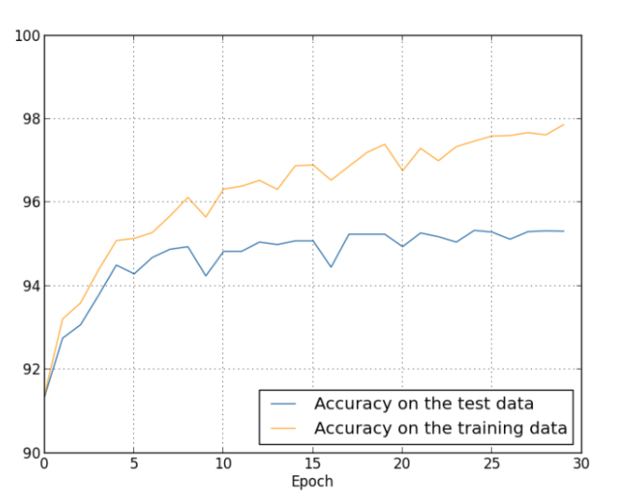
6 · OVERFITTING E REGULARIZAÇÃO
Combatendo o overfitting
2. Regularização: penalizar pesos grandes
1. Mais dados: 50 mil imagens
L2
L1
C₀ + (λ/2n)·Σw²
C₀ + (λ/n)·Σ|w|
Encolhe cada peso proporcionalmente: muitos pesos pequenos
Subtrai um valor fixo: muitos pesos viram zero
Treino com | Sem regularização | Com L2
1.000 imagens | 82,27% | 87,1%
50.000 imagens | 95,49% | 96,49%
Pesos pequenos → modelo mais simples, menos sensível a ruído.
Treino 97,86% × teste 95,33%: diferença de 2,53% (era 17,73% com 1.000 imagens).
Notes:
A forma mais eficaz de reduzir o overfitting é ter mais dados; quando não dá, reduzir a rede é o último recurso, e a regularização é o caminho. L2 (weight decay): soma ao custo λ/2n vezes a soma dos quadrados dos pesos (o bias fica de fora); a regra de atualização encolhe o peso pelo fator (1 − ηλ/n) a cada passo. λ subiu de 0,1 (1.000 imagens) para 5 (50.000) porque o efeito depende de λ/n: 0,1/1.000 = 5/50.000. L1 concentra a rede em poucas conexões importantes (rede esparsa). Por que pesos pequenos ajudam: a saída muda pouco quando a entrada muda um pouco, então a rede não persegue ruído. O próprio material admite que não há teoria completa — é um fato empírico. Observação: 95,33% (gráfico) e 95,49% (tabela) são execuções diferentes do material. Correção: “diferença abaixo de zero” no texto de origem é erro de tradução de “bem abaixo de 1%”.
31

Slide 32
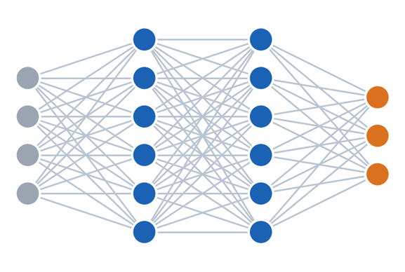
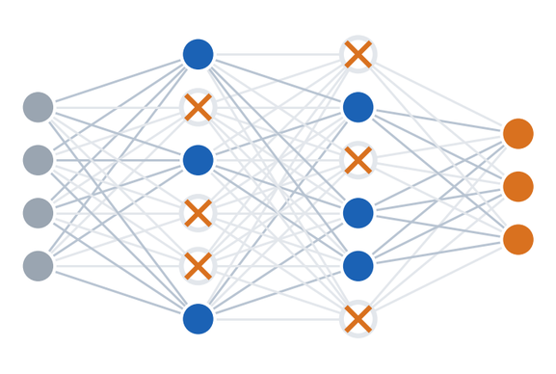
6 · OVERFITTING E REGULARIZAÇÃO
Dropout: desligando neurônios ao acaso
Rede completa (na previsão)
No treino: outros neurônios a cada lote
Votação de muitas redes
Ninguém depende de um colega
Dropout(0.5)
Cada lote treina uma sub-rede diferente; o resultado é uma média
Cada neurônio aprende algo útil por conta própria
Cada neurônio tem 50% de chance de ficar desligado em cada lote
Notes:
Diferente de L1 e L2, o dropout não mexe na função de custo: mexe na própria rede. A cada mini-batch, parte dos neurônios ocultos é desligada temporariamente; no próximo, sorteia-se outra parte. Na previsão, a rede inteira é usada. Analogia: um time que treina sem saber quem vai faltar no jogo. Foi um dos ingredientes da AlexNet (2012) e é especialmente útil em redes grandes. Ajuste em relação ao material: “reduzir os pesos pela metade” vale só quando se desliga metade dos neurônios; Keras e PyTorch fazem a compensação durante o treino, então na previsão nada muda.
32

Slide 33
7 · APLICAÇÃO 1
Prevendo os dias até a floração com uma RNA
O problema
Os dados
Prever quantos dias a cultivar BRS Atalanta leva até florescer, a partir do clima do período.
23 ensaios da cultivar BRS Atalanta (dados reais da Embrapa)
Entradas: 10 variáveis climáticas até a floração — extremos e acumulados de temperatura, chuva, radiação e duração do dia —, normalizadas entre 0 e 1
Antecipar a floração ajuda a planejar o manejo da lavoura e dos experimentos.
Saída: dias até a floração (de 62 a 88 nos dados)
A saída é um número contínuo (dias), não uma classe: 1 neurônio de saída linear. Custo: Huber, que age como o MSE nos erros pequenos e pesa menos os pontos fora da curva.
Por que regressão?
Notes:
Problema de regressão com dados reais da Embrapa: prever o número de dias até a floração da cultivar BRS Atalanta a partir de 10 variáveis climáticas do período até a floração. São 4 extremos de temperatura (Tmin_min, Tmax_max, Tmin_max e Tmax_min), as temperaturas máxima, mínima e média acumuladas, e a chuva, a radiação e a duração do dia acumuladas. São só 23 ensaios: por isso a rede é pequena e a avaliação usa validação cruzada (próximo slide). As entradas foram normalizadas entre 0 e 1 com o MinMaxScaler, para que variáveis em escalas muito diferentes (milímetros de chuva, graus, horas de luz) comecem o treino com pesos parecidos. Função de custo: Huber. Para erros menores que δ (cerca de 1,07 dia) ela se comporta como o MSE, quadrática; para erros maiores, cresce em linha reta, como o MAE. Assim, um ensaio muito fora da curva não domina o treino. Conecte com a teoria: é uma MLP (rede totalmente conectada) com saída linear porque o alvo é um número contínuo — o mesmo caso do exemplo dos slides 20 a 25.
33

Slide 34
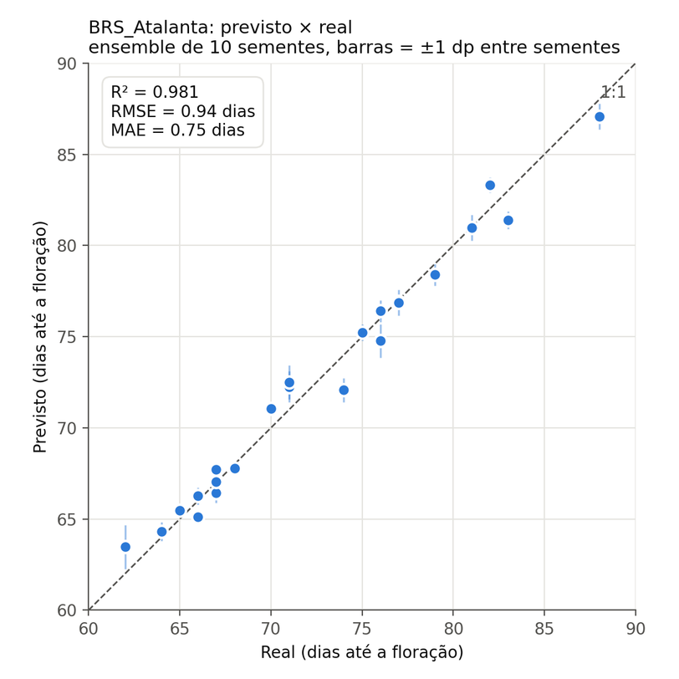
7 · APLICAÇÃO 1
Modelo, métricas e resultados
Arquitetura e treino
10 entradas
3 × 10 neurônios
1 saída linear
Leaky ReLU nas ocultas · 341 parâmetros · regularização L2
Adam (η = 0,01) · lotes de 4 · 300 épocas · perda Huber
Validação cruzada com 5 folds, repetida com 10 sementes
Métrica | O que mede | Resultado
MSE | Média dos erros ao quadrado | 0,88 dias²
RMSE | Raiz do MSE, na unidade do alvo | 0,94 dia
MAE | Erro absoluto médio | 0,75 dia
R² | Variação explicada (1 = perfeito) | 0,981
Cada ensaio foi previsto por modelos que não o viram no treino; valores da média das previsões das 10 sementes.
Notes:
Arquitetura: 10 entradas → 3 camadas ocultas com 10 neurônios cada e ativação Leaky ReLU (α = 0,1: a ReLU que deixa passar 10% dos valores negativos) → 1 neurônio de saída linear. São 341 parâmetros: cada camada oculta tem 10 × 10 pesos + 10 bias = 110, e a saída tem 10 + 1 = 11. Detalhe esperto: o bias da saída começa na média do alvo no treino (cerca de 73 dias), então a rede já parte de um palpite razoável em vez de zero. O código tem camadas de Dropout, mas a taxa escolhida foi 0 — na prática estão desligadas; a regularização usada foi a L2 (λ ≈ 0,002) nos pesos das camadas ocultas. Treino: Adam com taxa de aprendizado 0,01, lotes de 4 exemplos, 300 épocas, sem early stopping. Avaliação: validação cruzada com 5 folds — os 23 ensaios são divididos em 5 grupos; treina-se com 4 grupos e prevê-se o que ficou de fora, até cada ensaio ter sido previsto por um modelo que não o viu. Tudo foi repetido com 10 sementes, e o resultado final é a média das previsões das 10 redes (ensemble). Como ler as métricas: o MSE está em dias², por isso tiramos a raiz (RMSE) para voltar a dias. MAE de 0,75 dia significa que a rede erra, em média, menos de um dia, num ciclo de 62 a 88 dias; 15 dos 23 ensaios ficaram a menos de 1 dia do real, e o maior erro foi de 1,9 dia (ensaio com 74 dias, previsto em 72,1). O RMSE é sempre maior ou igual ao MAE; quanto maior a diferença, mais os erros grandes pesam. R² = 0,981: o modelo explica 98% da variação dos dias até a floração. No gráfico, cada ponto é um ensaio: quanto mais perto da linha tracejada 1:1, melhor; as barras mostram ±1 desvio padrão entre as 10 sementes.
34

Slide 35
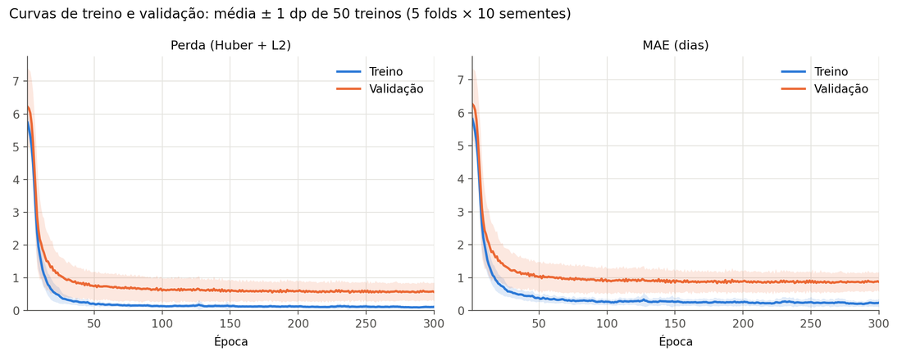
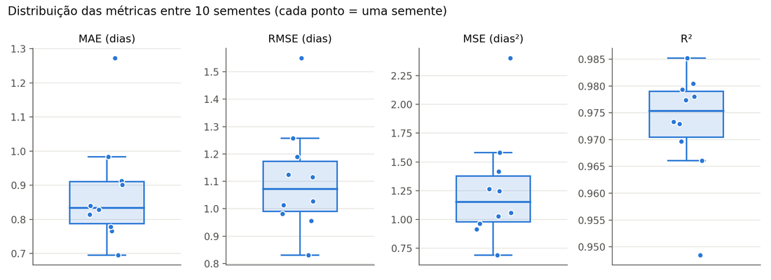
7 · APLICAÇÃO 1
Lendo os resultados: curvas e sementes
Treino × validação
10 sementes, 10 redes diferentes
Só trocando a semente aleatória, o RMSE vai de 0,83 a 1,55 dia. A média das 10 redes (ensemble) erra menos que uma rede típica: RMSE 0,94 contra 1,10.
As duas curvas caem rápido e se estabilizam. A validação fica acima do treino (MAE de ~0,9 dia contra ~0,2), mas não volta a subir: a regularização segurou o overfitting.
Lição: com só 23 ensaios, validação cruzada e várias sementes tornam a avaliação mais confiável.
Notes:
Curvas de treino e validação: média ± 1 desvio padrão de 50 treinos (5 folds × 10 sementes). As duas caem rápido nas primeiras 20 épocas e depois se estabilizam. A validação fica acima do treino — a rede sempre vai melhor nos dados que viu —, mas não volta a subir, então não houve overfitting forte, mesmo com 341 parâmetros para só 23 ensaios: a rede pequena e a regularização L2 seguraram. Por isso o treino pôde rodar as 300 épocas sem early stopping. Compare com a curva do slide de treino, validação e teste, em que a validação volta a subir. A faixa larga em volta da validação mostra que o resultado depende bastante de quais ensaios caem em cada fold — natural com tão poucos dados. Sementes: a semente controla os pesos iniciais e a ordem dos lotes (lembre do exemplo: os pesos começam aleatórios). Só de trocar a semente, o RMSE vai de 0,83 a 1,55 dia; a semente 7 foi a pior em todas as métricas (R² = 0,948, o ponto isolado nos boxplots). Por isso não se deve confiar em um único treino: relatamos a média e o desvio padrão entre sementes (RMSE = 1,10 ± 0,20 dia; R² = 0,973 ± 0,010). Combinar as 10 redes, tirando a média das previsões, dá um resultado melhor que o de uma rede típica (RMSE 0,94 contra 1,10; R² 0,981 contra 0,973) — a mesma ideia da “votação de muitas redes” do dropout.
35

Slide 36
8 · REDES CONVOLUCIONAIS
Por que a MLP sofre com imagens?
Pesos só na 1ª camada, com 1.000 neurônios
Achatar perde a vizinhança
Para a MLP, um pixel vizinho e um pixel do outro canto da imagem têm a mesma importância.
Imagem | Entradas | Pesos
MNIST 28×28 | 784 | ~784 mil
Foto 224×224 colorida | 150.528 | ~150 milhões
Foto 8K colorida | 99,5 milhões | ~99,5 bilhões
O teste do embaralhamento
Embaralhe os pixels de todas as imagens do mesmo jeito: para nós, vira ruído; a MLP aprende igualzinho.
A MLP acerta bem imagens pequenas e simples, mas escala mal: precisamos de uma arquitetura que use a estrutura espacial da imagem.
Notes:
Ponte entre as duas aplicações. A MLP passou de 98% no MNIST, então ela não é inútil com imagens; o problema é escalar para fotos grandes e complexas. Contas: 224 × 224 × 3 = 150.528 entradas; 7.680 × 4.320 × 3 = 99.532.800 entradas numa imagem 8K. O teste do embaralhamento mostra que a MLP ignora a vizinhança: para ela, a ordem dos pixels não importa. Se quiser, conte o desafio da visão computacional: pegar uma bola no ar parece trivial, mas envolve olho, retina, córtex visual e previsão da trajetória em fração de segundo. Em 1966, Marvin Minsky teria pedido a um estudante que “conectasse uma câmera a um computador e fizesse com que descrevesse o que vê” como projeto de férias (a anedota é parcialmente lendária).
36

Slide 37
8 · REDES CONVOLUCIONAIS
Redes convolucionais (CNNs): a ideia
Inspiração: no córtex visual, cada neurônio reage só a uma pequena região do campo visual — seu campo receptivo.
B
G
Em vez de filtros feitos à mão, a CNN aprende os filtros a partir dos dados.
LeNet (LeCun e colegas, 1998) estabeleceu a forma moderna; LeCun diz que a inspiração biológica é “muito tênue”.
R
1 Campos receptivos locais
2 Pesos compartilhados
3 Pooling
Uma foto colorida é um volume: largura × altura × 3 canais (ex.: 32 × 32 × 3)
Notes:
A CNN aproveita a estrutura espacial, tem muito menos parâmetros e por isso treina mais rápido, o que viabiliza redes profundas. Hoje CNNs (ou variantes) estão na maioria dos sistemas de reconhecimento de imagem. Origens: Neocognitron de Fukushima (1979–80); artigo seminal “Gradient-based learning applied to document recognition” (LeCun, Bottou, Bengio e Haffner, 1998). As três ideias são o roteiro dos próximos slides. Na Aplicação 2, as imagens do CIFAR-10 são exatamente volumes 32 × 32 × 3.
37

Slide 38
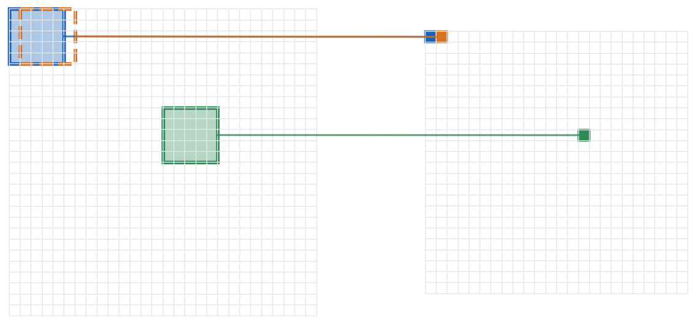
8 · REDES CONVOLUCIONAIS
Ideia 1: campos receptivos locais
Cada neurônio olha só para uma janela 5 × 5: 25 pesos + 1 bias.
A janela desliza pela imagem; cada posição vira um neurônio. O passo é o stride.
(N − F + 2P)/S + 1
(28 − 5)/1 + 1 = 24
Padding (bordas de zeros) mantém o tamanho: padding="same".
Imagem de entrada: 28 × 28
Camada oculta: 24 × 24
Notes:
Em vez de achatar a imagem, ela continua como grade. Cada neurônio da camada oculta se conecta só a uma região pequena da entrada, o seu campo receptivo local. Com imagem 28 × 28, janela 5 × 5 e passo 1, a janela anda 23 posições antes de bater na borda: 24 × 24 neurônios. Na fórmula, N = tamanho da entrada, F = tamanho do filtro, P = padding e S = stride; com stride 2 dá 12,5, e os frameworks arredondam para baixo. O tamanho da janela e o stride são hiperparâmetros (imagens maiores costumam pedir janelas maiores). No Keras: padding="valid" (sem bordas) ou "same".
38

Slide 39
8 · REDES CONVOLUCIONAIS
Ideia 2: pesos compartilhados
Todos os neurônios da camada usam o mesmo filtro.
20 filtros 5 × 5 (com bias)
Ele detecta a mesma característica (uma borda, por exemplo) em qualquer posição: um gato deslocado continua sendo um gato.
520
parâmetros, contra
Vários filtros → vários mapas. A LeNet-5 usava 6; na Aplicação 2 usamos 32, 64 e 128.
23.550
Filtro (kernel)
Mapa de características
de uma camada densa 784 → 30: ~45× mais
Os pesos que a rede aprende
O resultado de aplicar o filtro
Conv2D(filters=20, kernel_size=5)
Notes:
Cada um dos 24 × 24 neurônios usa os mesmos 25 pesos e o mesmo bias: todos procuram a mesma característica, só que em lugares diferentes. Contas: 5 × 5 + 1 = 26 parâmetros por filtro; 20 filtros = 520. Camada densa: 784 × 30 + 30 = 23.550. Menos parâmetros, treino mais rápido, redes mais profundas. O nome vem da operação: a¹ = σ(b + w ∗ a⁰), em que ∗ é a convolução (tecnicamente, os frameworks calculam uma correlação cruzada, mas a área chama de convolução). Correção do material de origem: ele ilustra a invariância à translação com “girar o gato 90 graus” — girar é rotação; translação é deslocar. CNNs comuns não lidam bem com rotação por natureza (por isso se usa aumento de dados com imagens giradas).
39

Slide 40
8 · REDES CONVOLUCIONAIS
Convolução na prática: detectando uma borda
10
10
10
0
0
0
10
10
10
0
0
0
1
0
−1
0
30
30
0
10
10
10
0
0
0
1
0
−1
0
30
30
0
10
10
10
0
0
0
∗
=
0
30
30
0
1
0
−1
10
10
10
0
0
0
0
30
30
0
Filtro 3 × 3 de borda vertical
10
10
10
0
0
0
Mapa de características 4 × 4
Imagem 6 × 6 com uma borda vertical
Janela laranja: 3 linhas × (10·1 + 10·0 + 0·(−1)) = 30
O mapa “acende” exatamente onde está a borda. No treino, a rede aprende sozinha os valores dos filtros.
Notes:
Faça a conta da janela destacada com a turma: em cada linha, 10 × 1 + 10 × 0 + 0 × (−1) = 10; três linhas, 30. Onde a janela vê só 10 ou só 0, as colunas positiva e negativa se cancelam e o resultado é 0. Com padding="valid" e stride 1, a saída tem 6 − 3 + 1 = 4 posições em cada direção. Na Aplicação 2, a primeira camada tem 32 filtros 3 × 3 (em 3 canais) aprendidos pelo treino; o notebook mostra os mapas que eles produzem numa foto real.
40

Slide 41
8 · REDES CONVOLUCIONAIS
Ideia 3: pooling
1
3
2
1
6
5
4
6
5
0
Max pooling
o maior de cada região
“Essa característica aparece em algum lugar desta região?”
3
7
3
1
1
2
Aplicado em cada mapa: 24 × 24 vira 12 × 12, quatro vezes menos valores.
3,5
2
0
2
7
4
Average pooling
a média da região
1,5
3,5
Sem pesos para aprender; dá tolerância a pequenos deslocamentos.
Mapa 4 × 4
Notes:
O pooling vem logo depois da convolução e condensa cada mapa de características. No max pooling 2 × 2, cada região de 4 valores vira o maior deles; a posição exata se perde, mas o que importa é se a característica apareceu e onde, aproximadamente, em relação às outras. Conferido: regiões (1, 3, 4, 6) → máx. 6, média 3,5; (2, 1, 5, 0) → 5 e 2; (3, 1, 0, 2) → 3 e 1,5; (1, 2, 7, 4) → 7 e 3,5. O material cita também o L2 pooling (raiz da soma dos quadrados), hoje menos usado que o average pooling. Na Aplicação 2, cada bloco tem um MaxPooling2D((2, 2)).
41

Slide 42
8 · REDES CONVOLUCIONAIS
Juntando tudo: anatomia de uma CNN
Entrada
Convolução
Max pooling
Flatten
Densa
28 × 28
3 × 24 × 24
3 × 12 × 12
432
10
pixels da imagem
3 filtros 5 × 5 + ReLU
regiões 2 × 2
agora sim, achata
saídas com softmax
Conv2D(3, (5, 5), activation="relu",
input_shape=(28, 28, 1))
MaxPooling2D((2, 2))
Flatten()
Dense(10, activation="softmax")
Parâmetros: 78 na convolução + 4.330 na densa ≈ 4,4 mil, contra 23.860 da MLP 784-30-10.
Padrão típico: [Conv → ReLU → Pool] repetido → Flatten → Densa → Softmax. A cada bloco, mapas menores e mais numerosos.
Notes:
A rede começa com os 28 × 28 pixels; a convolução com 3 filtros 5 × 5 gera 3 mapas 24 × 24; o max pooling 2 × 2 os reduz a 3 × 12 × 12; o Flatten transforma isso em 432 números e a camada densa produz as 10 probabilidades. Contas: 3 × (5 × 5 + 1) = 78; 3 × 12 × 12 × 10 + 10 = 4.330. O treino é o mesmo de sempre: descida do gradiente e backpropagation, com pequenas adaptações para convolução e pooling. Destaque para a turma: o Flatten é o mesmo “achatar” que criticamos na MLP, mas agora acontece DEPOIS que as camadas convolucionais já extraíram as características espaciais. No Keras, model.summary() mostra exatamente esses parâmetros.
42

Slide 43
9 · APLICAÇÃO 2
MLP × CNN no CIFAR-10
Rede | Arquitetura | Parâmetros
MLP | Flatten (3.072) → 256 → 128 → 10 | 820.874
CNN | [Conv → Pool] × 3 com 32, 64 e 128 filtros → Dropout → 128 → 10 | 356.810
O dataset
60 mil fotos coloridas de 32 × 32 pixels, em 10 classes: avião, automóvel, pássaro, gato, cervo, cachorro, sapo, cavalo, navio e caminhão.
50 mil para treino (5 mil viram validação) e 10 mil para teste.
As duas usam ReLU, softmax, entropia cruzada e o otimizador Adam; a CNN treina com early stopping.
Notebook no Google Colab, com GPU T4.
A CNN tem menos da metade dos parâmetros. Será que acerta menos?
Notes:
Antes da aula, rode o notebook uma vez no Colab para conferir os números reais e deixar os gráficos prontos. Roteiro da demo (~12 min): dados e a imagem separada em canais R, G, B (2 min); MLP: mostrar no summary() os ~786 mil parâmetros só da primeira camada e treinar (2 min); CNN: explicar a arquitetura enquanto treina (3 min); curvas e comparação (2 min); matriz de confusão (1 min); mapas de características (2 min). A pergunta do quadro azul é retórica: a resposta vem no próximo slide.
43

Slide 44
9 · APLICAÇÃO 2
O que observar na demonstração
1. Curvas de treino × validação
2. Acurácia no teste
Se elas se separam, é overfitting. Dropout e early stopping seguram a CNN.
Esperado: MLP ~45–52% × CNN ~70–78% (o acaso dá 10%).
Resultado: MLP [__]% × CNN [__]%
3. Matriz de confusão
4. O que a CNN “vê”
Os erros costumam ser compreensíveis: gato × cachorro, automóvel × caminhão.
Mapas de características: bordas e cores na 1ª camada; padrões mais abstratos nas seguintes.
Bônus: peça uma foto à turma e veja o que a rede responde — lembrando que ela só conhece 10 classes.
Notes:
Preencha os resultados reais depois de rodar o notebook. As faixas “esperadas” são valores típicos para essas arquiteturas no CIFAR-10, mas variam a cada execução. Mensagem final da demo: a CNN acerta muito mais com menos parâmetros porque aproveita a estrutura espacial da imagem — exatamente o que a teoria previa. Exercícios no fim do notebook: tirar o dropout para ver o overfitting, mudar o número de filtros, retirar um pooling e trocar o Adam pelo SGD.
44

Slide 45
10 · PARA ONDE A ÁREA FOI
De redes recorrentes aos Transformers
ANTES
2017 · “ATTENTION IS ALL YOU NEED”
RNNs e LSTMs
Transformers e a autoatenção
Leem uma palavra por vez e guardam o contexto numa “memória”: “Oi, Bob!” muda de sentido se você está na casa do Bob ou entrando num avião.
O animal não atravessou a rua porque ele estava cansado.
Cada palavra olha para todas as outras ao mesmo tempo e decide quais importam: “ele” presta atenção em “animal”.
A LSTM (1997) usa portões para decidir o que guardar e o que esquecer.
Capturam relações distantes e treinam em paralelo nas GPUs. São a base dos LLMs, como o GPT do ChatGPT, e já são usados também em imagens.
Problemas: lentas de treinar e esquecem o começo de textos longos.
Notes:
Feche o ciclo com o ChatGPT da abertura. Redes recorrentes têm um laço: a saída de um passo alimenta o próximo, o que as torna naturais para sequências (texto, fala, séries temporais). A LSTM (Hochreiter e Schmidhuber, 1997) resolveu boa parte do desaparecimento do gradiente nas RNNs. Os Transformers (Google, 2017) abandonaram o processamento palavra a palavra: com a autoatenção, cada token avalia a importância de todos os outros. Detalhes para perguntas: atenção com várias “cabeças” em paralelo (multi-head), codificação posicional para saber a ordem das palavras, encoder (ex.: BERT) e decoder (ex.: GPT); Vision Transformers aplicam a mesma ideia a imagens.
45

Slide 46
10 · PARA ONDE A ÁREA FOI
Do texto ao LLM: prever a próxima palavra
1. Tokens
2. Embeddings
3. Próximo token
O texto é quebrado em pedaços — palavras ou partes delas — e cada pedaço vira um número.
Cada token vira um vetor aprendido no treino. Sentidos parecidos ficam perto: rei − homem + mulher ≈ rainha.
O treino é completar texto. Todo texto já traz a resposta (a palavra seguinte): não é preciso rotular nada.
O gato subiu no ___
Linha do tempo
telhado
0,41
2013
word2vec: palavras viram vetores
muro
0,22
2014
seq2seq: tradução com RNNs
sofá
0,15
2017
Transformer: atenção sem recorrência
carro
0,05
2018
BERT (entende) e GPT (gera)
Softmax sobre ~100 mil tokens (valores ilustrativos). Para gerar texto: escolhe um token, coloca no fim e repete.
2020
GPT-3: 175 bilhões de parâmetros
2022
ChatGPT: ajuste com feedback humano
Notes:
Ponte entre o que vimos e os LLMs de hoje. 1) Uma rede neural só entende números, então o texto é quebrado em tokens — palavras ou pedaços de palavras — e cada token recebe um número: sua posição num vocabulário de dezenas a centenas de milhares de tokens. 2) Cada número vira um vetor, o embedding, que é só uma camada de pesos ajustada pelo backpropagation como qualquer outra. Com o treino, palavras usadas em contextos parecidos ficam com vetores parecidos; o word2vec (Google, 2013) mostrou que dá até para fazer contas com sentido: rei − homem + mulher ≈ rainha. 3) O objetivo de treino de um LLM é prever o próximo token. É aprendizado autossupervisionado: qualquer texto já contém as respostas, então dá para treinar com quantidades enormes de texto sem ninguém rotular nada (o GPT-3 foi treinado com cerca de 300 bilhões de tokens). A saída é uma softmax sobre o vocabulário inteiro — no fundo, um classificador como o da Aplicação 2, só que com dezenas de milhares de classes. As probabilidades do exemplo são ilustrativas. Para gerar texto, o modelo escolhe um token, coloca no fim da frase e repete. Linha do tempo: o seq2seq (2014) traduzia com duas RNNs; a atenção surgiu em 2014 para ajudar essas RNNs e, em 2017, o Transformer ficou só com ela. Em 2018 vieram o BERT (Google, encoder: preenche lacunas, bom para entender textos) e o GPT (OpenAI, decoder: prevê a próxima palavra, bom para gerar). O GPT-3 (2020) mostrou que aumentar muito a escala faz surgir habilidades novas. O ChatGPT (novembro de 2022) partiu de um modelo da família GPT-3.5, ajustado com exemplos de conversas e com feedback humano (RLHF) para seguir instruções.
46

Slide 47
10 · PARA ONDE A ÁREA FOI
Onde estão as redes neurais num LLM
Entrada: “O gato subiu no” → tokens
Peça do LLM | O que vimos na aula
Embedding | Pesos aprendidos pelo backprop
Atenção | Camadas densas + softmax
MLP do bloco | A própria MLP: Densa → ativação → Densa
Saída | Softmax: classificador com ~100 mil classes
Treino | Entropia cruzada + backprop + Adam
Embedding: um vetor de pesos por token
Bloco Transformer × N
Atenção: Q, K, V (densas) + softmax
MLP: Densa → GELU → Densa
GPT-3 (2020)
96 blocos · 175 bilhões de parâmetros
Saída: Densa + softmax no vocabulário
Cerca de 2/3 deles estão nas MLPs dos blocos.
Próximo token: “telhado” → e repete
Notes:
Resposta direta à pergunta “onde estão as redes neurais num LLM?”: em todo lugar — um LLM é uma rede neural profunda, montada com as mesmas peças da aula. Embedding: uma tabela de pesos com um vetor por token (equivale a uma camada densa aplicada a um vetor one-hot). Bloco Transformer, repetido N vezes (96 no GPT-3): primeiro a atenção, em que cada token gera três vetores — consulta (Q), chave (K) e valor (V) — com camadas densas sem ativação; a semelhança entre consultas e chaves passa por uma softmax e decide quanto cada token olha para os outros. Depois vem a MLP: duas camadas densas com uma ativação no meio (GELU, uma ReLU suavizada; modelos mais novos usam variações como a SwiGLU), aplicada a cada token separadamente; a camada do meio costuma ter 4 vezes mais neurônios. Em volta disso há conexões residuais (a entrada do bloco é somada à saída) e normalização de camada: são os truques que permitem treinar redes com dezenas de blocos sem o gradiente desaparecer. Saída: uma camada densa que dá uma nota para cada token do vocabulário e uma softmax que transforma essas notas em probabilidades. O treino é o mesmo da aula: entropia cruzada na previsão do próximo token, backpropagation e Adam — só que com bilhões de parâmetros, milhares de GPUs e semanas de treino. Conta do GPT-3: cada bloco tem cerca de 4·d² parâmetros na atenção e 8·d² na MLP (d = 12.288), então 2/3 ficam nas MLPs; 96 blocos × 12·d² ≈ 174 bilhões, quase todos os 175 bilhões. Pesquisas sugerem que boa parte dos “fatos” aprendidos fica guardada nessas MLPs. Em vários modelos recentes (por exemplo, Mixtral, DeepSeek-V3 e Llama 4), cada bloco tem várias MLPs “especialistas” e um roteador escolhe poucas delas para cada token (mixture of experts) — continuam sendo MLPs.
47

Slide 48
10 · PARA ONDE A ÁREA FOI
Por dentro do bloco, passo a passo
Para onde “no” olha na atenção:
O
gato
subiu
no
Pesos da softmax, somando 1 (valores ilustrativos): “no” junta a informação de “gato” e “subiu”.
0,10
0,45
0,40
0,05
1. Embedding: o ponto de partida
2. Atenção: as palavras conversam
Cada token vira um vetor de números (12.288 no GPT-3). Por enquanto, “no” é só “no”: ainda não sabe nada da frase.
Cada token pergunta “quem importa para mim?” (Q) e compara com os outros (K); junta a informação (V) de quem combina. Agora “no” sabe que veio depois de “gato subiu”.
3. MLP: cada palavra pensa sozinha
4. Repetir e prever
O vetor de cada token passa pela MLP (Densa → GELU → Densa), que traz o que foi aprendido no treino: gatos sobem em telhados, muros, árvores…
Atenção + MLP se repetem em N blocos (96 no GPT-3). No fim, o vetor de “no” vira uma nota para cada token do vocabulário → softmax → “telhado”.
Notes:
Este slide abre o bloco do slide anterior, acompanhando a frase “O gato subiu no”. Resumo em uma frase: na atenção, as palavras trocam informação entre si; na MLP, cada palavra processa sozinha o que recebeu. 1) Embedding: cada token vira um vetor (12.288 números no GPT-3), tirado de uma tabela de pesos aprendida. Nesse ponto o vetor de “no” é sempre o mesmo, em qualquer frase. 2) Atenção, com a analogia da biblioteca: a consulta (Q) é o que o token está procurando, a chave (K) é a etiqueta de cada livro e o valor (V) é o conteúdo. Comparamos a consulta de “no” com as chaves de todos os tokens (um produto escalar), a softmax transforma essas notas em pesos que somam 1 — os números do exemplo são ilustrativos — e o novo vetor de “no” é a soma dos valores ponderada por esses pesos. Q, K e V saem de camadas densas sem ativação. Num modelo como o GPT, cada token só olha para os anteriores, nunca para os futuros; e há várias atenções em paralelo (multi-head), cada uma podendo prestar atenção em algo diferente (gramática, quem é o sujeito, etc.). 3) MLP: duas camadas densas com GELU no meio, aplicadas a cada token separadamente. Pesquisas sugerem que boa parte do conhecimento do modelo fica guardada nessas MLPs, como uma memória do que ele viu no treino. 4) O bloco se repete muitas vezes; a cada bloco, o vetor de cada token é refinado (cada bloco soma sua contribuição ao vetor, pelas conexões residuais). Para prever, usamos só o vetor do último token: a camada de saída dá uma nota para cada token do vocabulário, a softmax transforma em probabilidades e escolhemos “telhado”. Depois “telhado” entra no fim da frase e tudo se repete para gerar a palavra seguinte. No treino, todas as posições preveem a próxima palavra ao mesmo tempo, e o erro volta por todos os blocos pelo backpropagation.
48

Slide 49
10 · PARA ONDE A ÁREA FOI
Mapa das arquiteturas
Arquitetura | Ideia central | Usada em
MLP | Camadas totalmente conectadas | Dados tabulares · Aplicação 1
CNN | Filtros que percorrem a imagem | Imagens e vídeo · Aplicação 2
RNN / LSTM | Laço que guarda o contexto | Sequências e séries temporais
Transformer | Autoatenção entre todos os elementos | Linguagem (LLMs) e imagens
GAN | Gerador (falsificador) × discriminador (detetive) | Gerar imagens e áudio
Autoencoder | Comprime e reconstrói a entrada | Redução de dimensão, anomalias
Hopfield / Boltzmann | Memória associativa | Base histórica · Nobel de Física 2024
Notes:
Em laranja, as duas arquiteturas da aula. GANs (Goodfellow e colegas, 2014): uma rede gera exemplos falsos e outra tenta distingui-los dos reais; Yann LeCun as chamou de a ideia mais interessante da década em Machine Learning. Autoencoders: um encoder comprime a entrada e um decoder a reconstrói. Redes de Hopfield (1982) funcionam como memória associativa: recuperam um item a partir de parte dele; as Máquinas de Boltzmann são sua versão estocástica e generativa. John Hopfield e Geoffrey Hinton receberam o Nobel de Física de 2024 por esses trabalhos. Outras citadas no material: Deep Belief Networks, Capsule Networks, Word2Vec e aprendizado por reforço profundo.
49

Slide 50
RESUMO
O que levar desta aula
1 Um neurônio é uma soma ponderada + bias + ativação.
Perguntas?
2 Camadas e não linearidade permitem aprender quase qualquer função.
3 Treinar é descer o gradiente do erro; o backpropagation calcula esse gradiente.
4 Generalizar importa mais que decorar: validação, regularização e dropout.
5 CNNs enxergam imagens com campos locais, pesos compartilhados e pooling.
Igor Barbosa Lino Pikhardt
igor_lino@discente.ufg.br
6 A área segue em movimento: Transformers e os grandes modelos de linguagem.
Notes:
Retome o roteiro em uma frase por item e abra para perguntas. Se sobrar tempo, sugira os exercícios do notebook da Aplicação 2 como estudo em casa.
50

